Slide 1
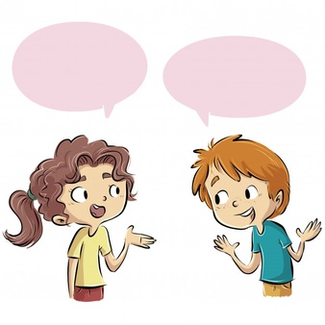
Ας περιγράψουμε τις εικόνες
Νικολίνα Νικολάου
Μάιος 2020

Slide 2


Παρατηρώ προσεκτικά την εικόνα.
Διαβάζω τις λέξεις/φράσεις που
βρίσκονται δίπλα από την εικόνα.
Φτιάχνω ολοκληρωμένες προτάσεις.

Slide 3
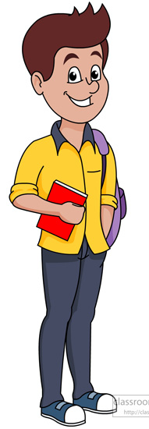
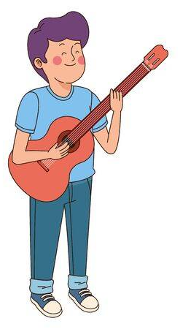
Φτιάχνω προτάσεις για την εικόνα.
Χρησιμοποιώ τις φράσεις:
είναι φίλοι
καφέ μαλλιά
κρατά βιβλίο
μπλε παντελόνι
πιο ψηλός
κίτρινο πουκάμισο
κρατά κιθάρα
πιο κοντός
γαλάζια φανέλα
Άρης
Πάνος

Slide 4
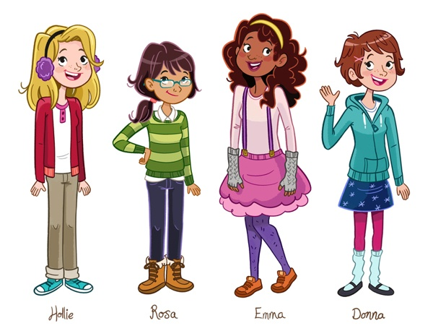
Φτιάχνω προτάσεις για την εικόνα.
Χρησιμοποιώ τις φράσεις:
ξανθά μαλλιά
καφέ μποτάκια
μπλε παντελόνι
μακριά μαλλιά
η πιο ψηλή
χαιρετάει
η πιο κοντή
καφέ μαλλιά
Αλίκη
Έλλη
Ζωή
Νίκη

Slide 5
Φτιάχνω προτάσεις για την εικόνα.
Χρησιμοποιώ τις λέξεις:
παράθυρο
μήλο
χελώνα
ρούχα
λίμνη
βάτραχος
πάπιες
ποδήλατο
δέντρο
σπίτι
καρέκλα
Χαρά
Πάρης

Slide 6
Φτιάχνω προτάσεις για την εικόνα.
Χρησιμοποιώ τις λέξεις:
παιδιά
μπάλα
βρύση
ζωγραφίζουν
τοίχος
δέντρα
άλογο
σκύλος
λουλούδια
χυμό
καρέκλα

Slide 7

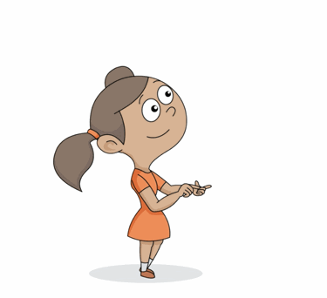
Μπράβο σου!!
Έμαθες να περιγράφεις εικόνες
με ολοκληρωμένες προτάσεις!!

